Slide 1
Análisis Exploratorio del Mercado de Alquiler Turístico en Málaga (2025)
Objetivo principal:
Entender los factores que influyen en el precio, la oferta y la demanda de alojamientos turísticos en Málaga.
Objetivos específicos:
Analizar la distribución de precios por barrio y tipo de alojamiento.
Estudiar la relación entre demanda (reseñas), disponibilidad y precio.
Detectar patrones estacionales en la demanda turística.
Formular y contrastar 3 hipótesis basadas en los datos.

Slide 2
A partir del análisis general, formulamos tres hipótesis clave para entender las diferencias de precio entre barrios.
Hipótesis 1: Los alojamientos ubicados en el Centro tienen precios más altos que los alojamientos del resto de barrios.
Hipótesis 2: El precio de los alojamientos con pocas reseñas es más alto que el de los que tienen muchas.
Hipótesis 3: La demanda de alojamientos en Málaga (medida por el volumen de reseñas mensuales) presenta un pico de crecimiento superior al 50% durante el tercer trimestre del año (julio, agosto, septiembre), siendo el Distrito Centro el que mantiene una demanda más estable durante el resto del año frente a las otras zonas.

Slide 3
HIPÓTESIS 1: “Los alojamientos ubicados en el Centro tienen precios más altos que los alojamientos del resto de barrios.”
PLANTEAMIENTO
Hipótesis inicial: El Centro debería ser el barrio más caro por ser la zona más turística, con mayor actividad económica y mayor demanda.
Objetivo del análisis: Comprobar si esta hipótesis es cierta y entender qué factores explican las diferencias de precio entre barrios, analizando:
La oferta total de alojamientos
La composición por tipo de alojamiento
La relación entre precio, demanda y disponibilidad
El posible efecto de la localización

Slide 4
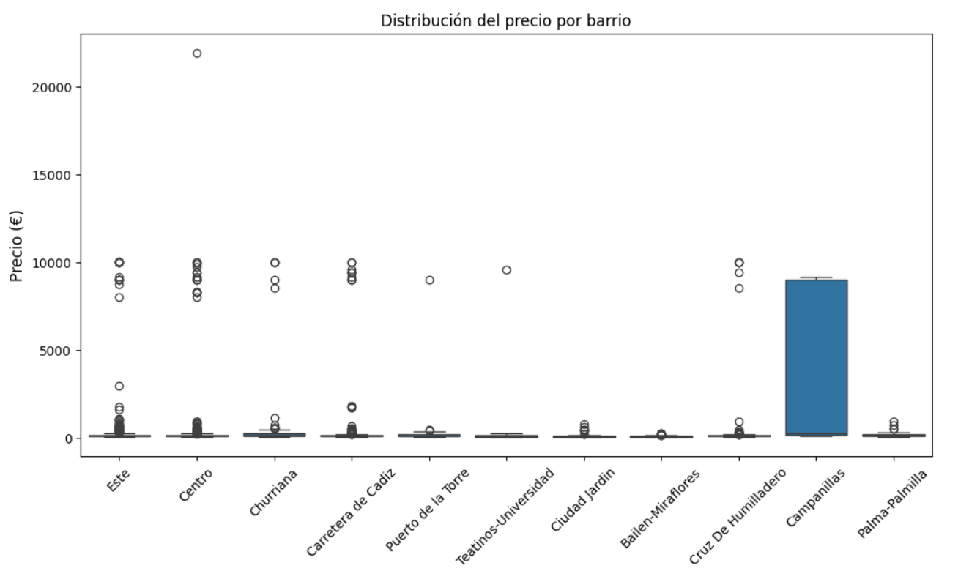
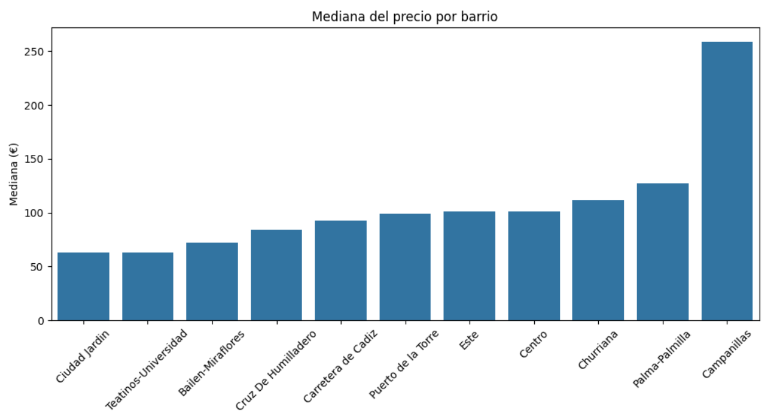
ANÁLISIS
Hicimos una primera comparación de los precios por barrios y vimos que había alojamientos con precios muy altos que podían distorsionar el precio medio. Para evitar esa distorsión, en lugar de fijarnos en la media utilizamos la mediana, que refleja mucho mejor el “precio típico” de cada barrio.
Esto nos permitió ver con claridad qué zonas son realmente más caras sin que los precios extremos afecten al resultado.
Precios muy elevados
NO SE CONFIRMA LA HIPÓTEIS, el CENTRO se sitúa en la 4 posición.

Slide 5
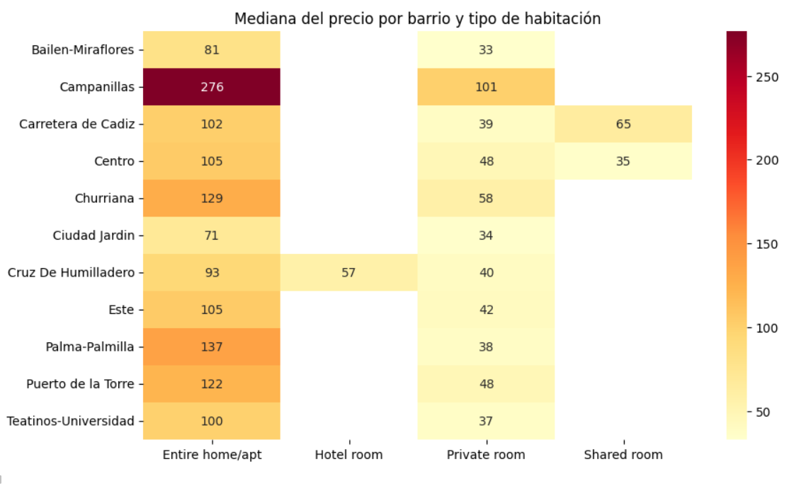
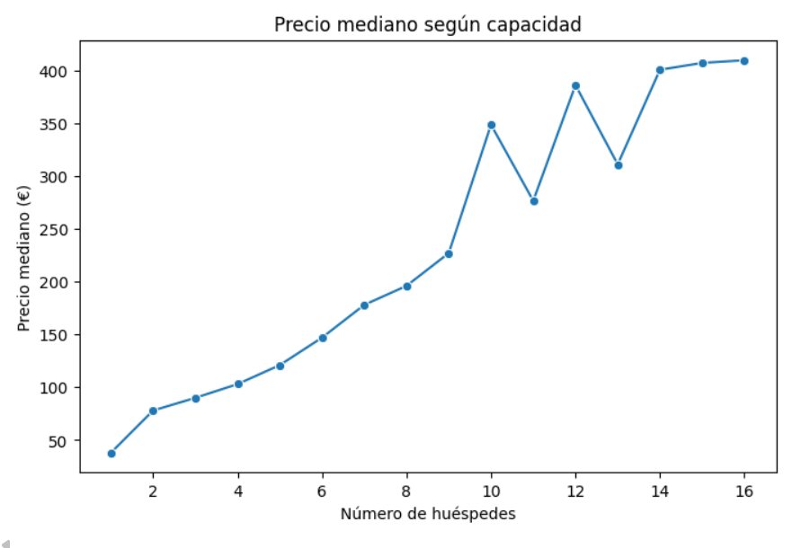
RESULTADOS OBTENIDOS
Los pisos completos son los más caros
Los alojamientos que se alquilan enteros son, con diferencia, los que tienen los precios más altos en todos los barrios. Las habitaciones privadas, compartidas o de hotel son mucho más económicas.
El tamaño importa
Cuantas más personas caben en un alojamiento, más sube el precio.
Los alojamientos grandes son siempre más caros que los pequeños.

Slide 6
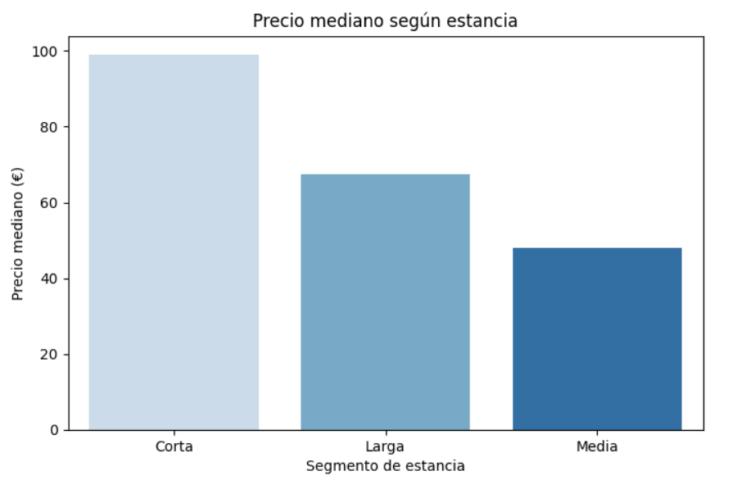
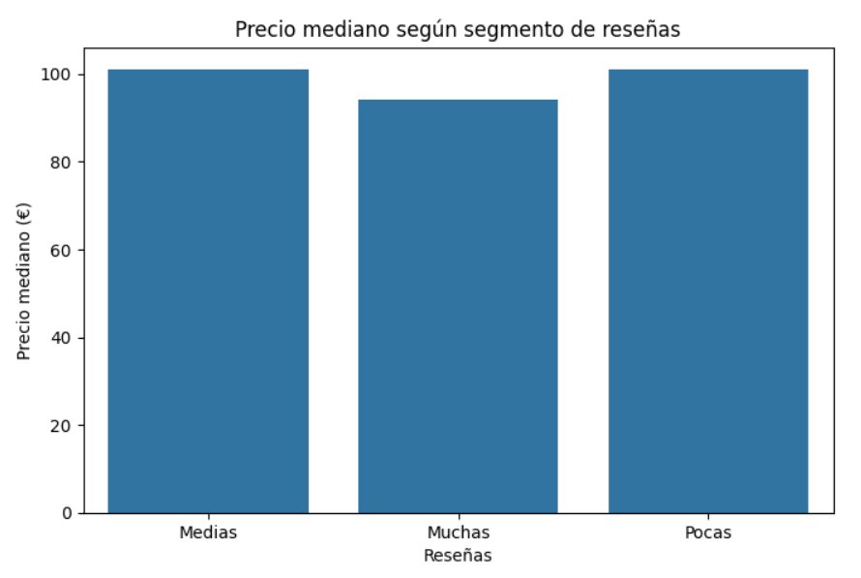
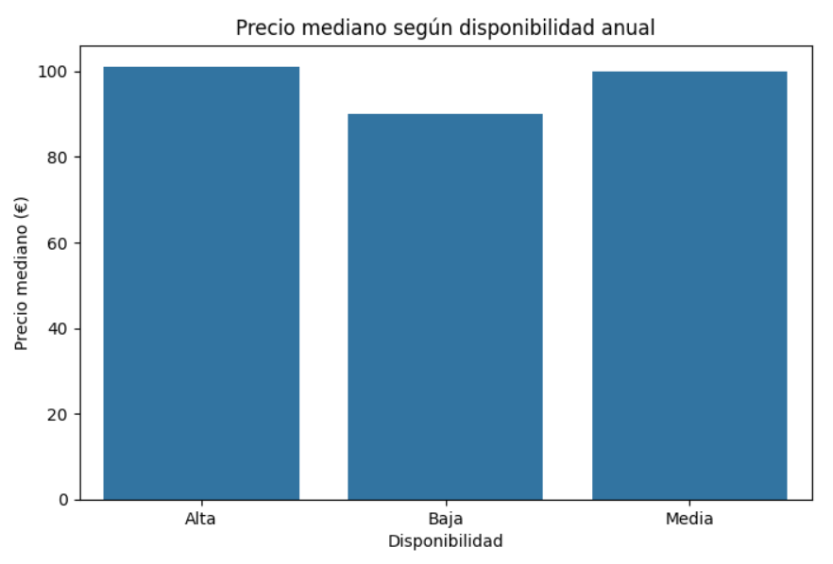
RESULTADOS OBTENIDOS
Los alojamientos que se reservan para pocos días son los que tienen el precio por noche más alto. Esto es normal porque las estancias cortas implican más trabajo para el anfitrión (limpiezas, cambios, gestión), y por eso el precio sube.
Las reseñas y la disponibilidad NO explican el precio.

Slide 7
¿Por qué el Centro NO es la zona más cara?
Muchísima oferta → +4.000 alojamientos
Predominan estudios y espacios pequeños
Competencia alta → PRECIOS MAS AJUSTADOS
CONCLUSIÓN
El Centro no es la zona más cara porque su mercado es amplio, competitivo y profesionalizado. Los barrios con menos oferta y alojamientos más grandes presentan precios más altos.
Gestión profesional → precios más estables
En esta zona predominan empresas y gestores profesionales. Su estrategia es mantener precios consistentes para asegurar ocupación.
Los barrios más caros tienen menos alojamientos y viviendas más amplias
En estas zonas predominan casas completas y alojamientos de mayor tamaño, lo que eleva el precio típico del barrio.
Las viviendas de lujo influyen más fuera del Centro
En barrios (dónde la cantidad de alojamientos es menor), una sola villa puede subir el precio típico de la zona. En el Centro, el volumen de oferta evita este efecto.

Slide 8
HIPÓTESIS 2: “El precio de los alojamientos con pocas reseñas es más alto que el de los que tienen muchas”.
PLANTEAMIENTO
Hipótesis inicial: A mayor número de reseñas mayor demanda, lo que puede ser un indicador de mayor competitividad de precios.
ANÁLISIS
Volumen alto de reseñas ➔ alta demanda ---------------------- ¿causas?
PRECIO
Ubicación
Disponibilidad
Tipo de alojamiento
Reseñas positivas

Slide 9
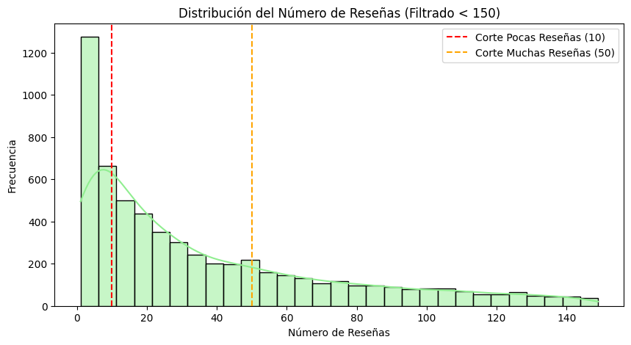
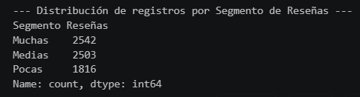
Empezamos clasificando los alojamientos según el volumen de reseñas que reciben en alojamientos en tres categorías: “Muchas”(+50), “Medias”(10-50) o “Pocas”(0-10) valoraciones.
Así, disponemos de 2 variables a relacionar: precio y ‘ocupación’. Utilizaremos el coeficiente de correlación de Pearson.

Slide 10
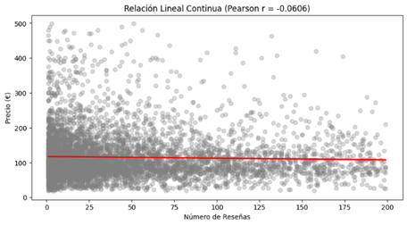
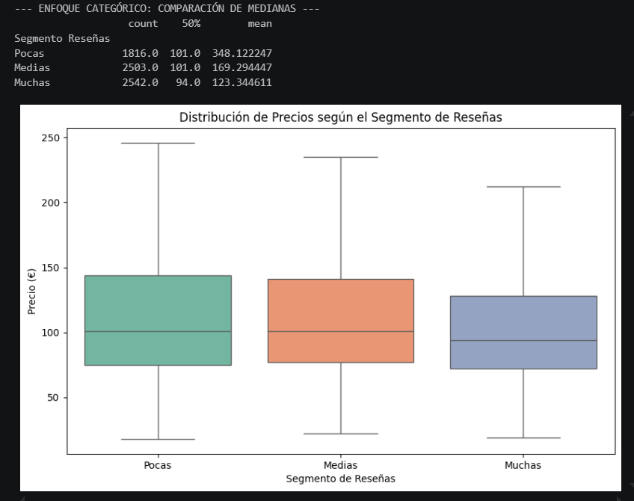
No existe relación lineal significativa a priori entre precio y cantidad de reseñas, lo que nos hace utilizar métricas más ‘directas’ como la mediana.
Destacamos el precio medio inclinado hacia “pocas reseñas”.
Utilizando media o mediana se ratifica la hipótesis, aunque la mediana es más fiable en este determinado caso.
Necesidad de cruzar nuestras variables principales (precio y volumen de reseñas) con otras variables que puedan variar el resultado.

Slide 11
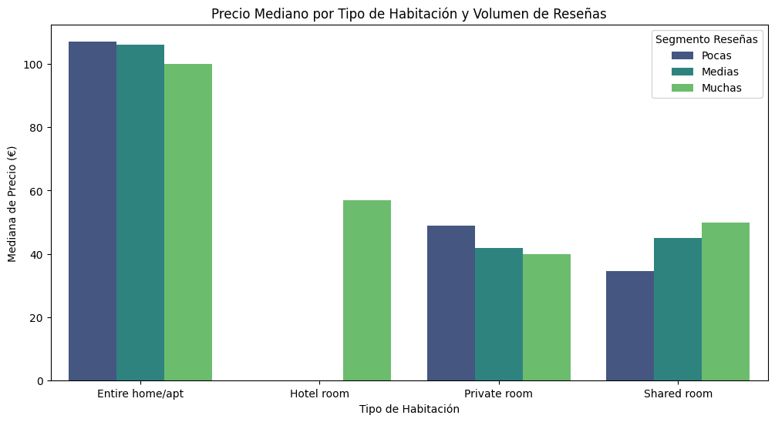
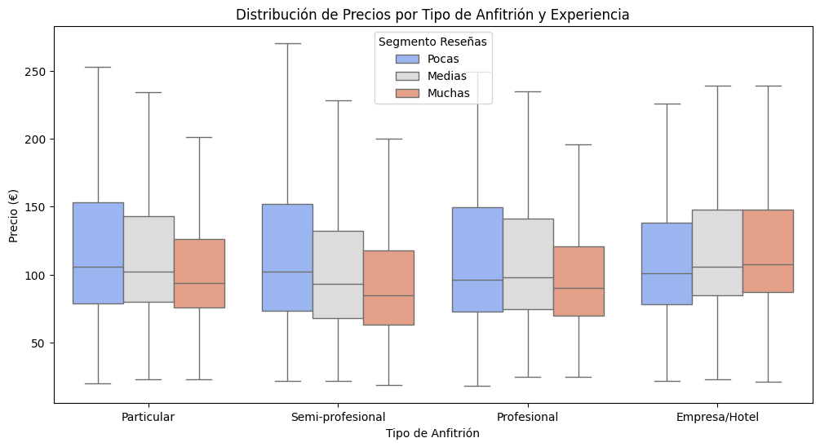
Por tipo de habitación se ratifica en alojamientos enteros y habitaciones privadas, en habitaciones compartidas es al contrario.
Por tipo de host: los picos de precio altos provienen de particulares. Quitando excepciones, la hipótesis se sigue confirmando.
CONCLUSIÓN: La hipótesis es correcta, pero con matices. El número de reseñas no puede analizarse de forma aislada; su impacto está condicionado por otros factores, como el tipo de propiedad y la profesionalidad del anfitrión.

Slide 12
HIPÓTESIS 3: “La demanda de alojamientos en Málaga presenta un pico de crecimiento superior al 50% durante el tercer trimestre del año, siendo el Distrito Centro el que mantiene una demanda más estable durante el resto del año frente a las otras zonas”.
PLANTEAMIENTO
Hipótesis inicial: El turismo en ciudades costeras como Málaga suele sufrir de alta estacionalidad, gracias al turismo de sol y playa en verano. El objetivo es verificar si la demanda realmente se dispara más de un 50% en verano, y si el centro se mantiene estable todo el año.
Obtenemos 197,476 reseñas con su fecha de escritura y las unimos con los datos que conocemos de cada alojamiento, barrio, precio…

Slide 13
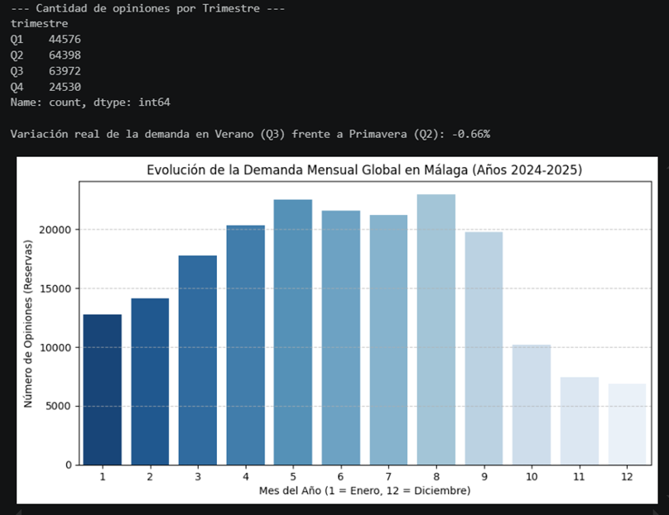
Primera parte: “¿Sube la demanda más de un 50% en verano?”
Reparto numérico de valoraciones por trimestre
Histograma de reparto
La primera parte queda rechazada ya que la primavera tiene una ocupación similar al verano.

Slide 14
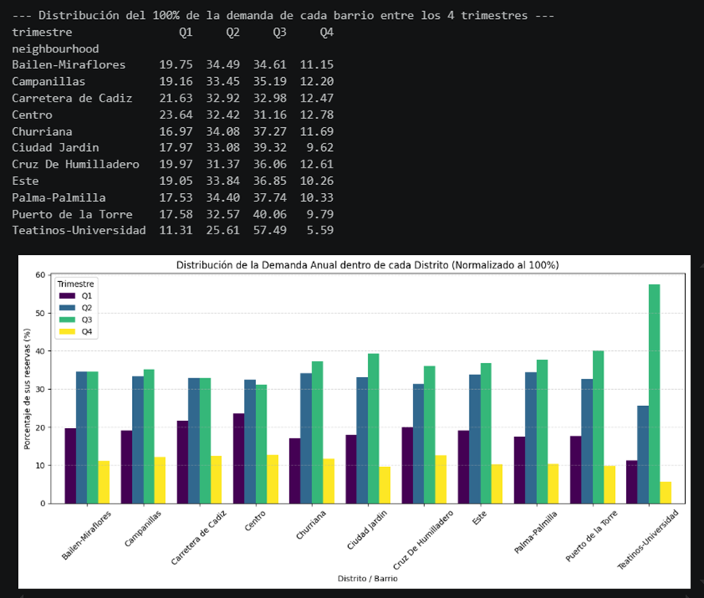
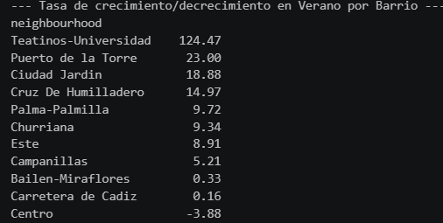
Segunda parte: “¿La demanda del centro permanece estable durante todo el año?”
Normalización y tasa de crecimiento/decrecimiento del Distrito Centro (objetivo del estudio)
Hallazgo sorprendente, estacionalidad extrema de Teatinos-Universidad → ¿ciclo de liberación de pisos estudiantiles?
La segunda parte queda confirmada: el Distrito Centro es la zona más estable de la ciudad. Su variación en verano es de apenas el -3.88% y presenta un reparto anual equilibrado.

Slide 15
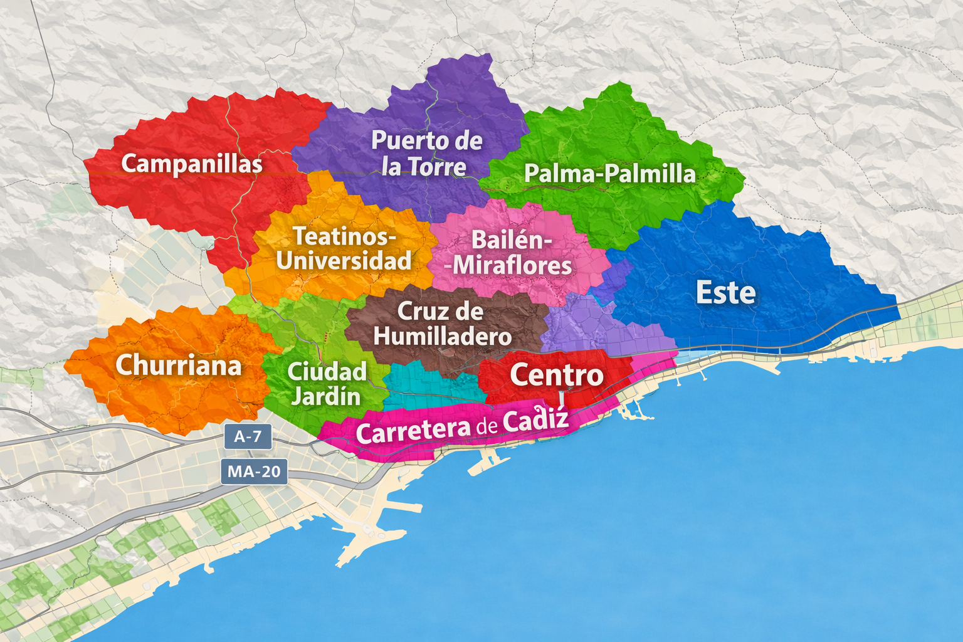
Recomendación final para inversores:
Inversión conservadora/estable → Centro. Su oferta rompe la estacionalidad climática y garantiza un flujo de caja constante y homogéneo durante las 4 estaciones.
Inversión de Alta Oportunidad Estival → Teatinos. Explotar propiedades en esta zona enfocadas a estudiantes en formato de temporada escolar (9 meses) y pivotar agresivamente hacia el alquiler turístico vacacional en los meses de verano, aprovechando la explosión masiva del +124% en temporada veraniega.
GRACIAS POR SU ATENCIÓN

